Slide 1
Жизнь и приключения в
детском садике
«Теремок»
2008-2013г.

Slide 2
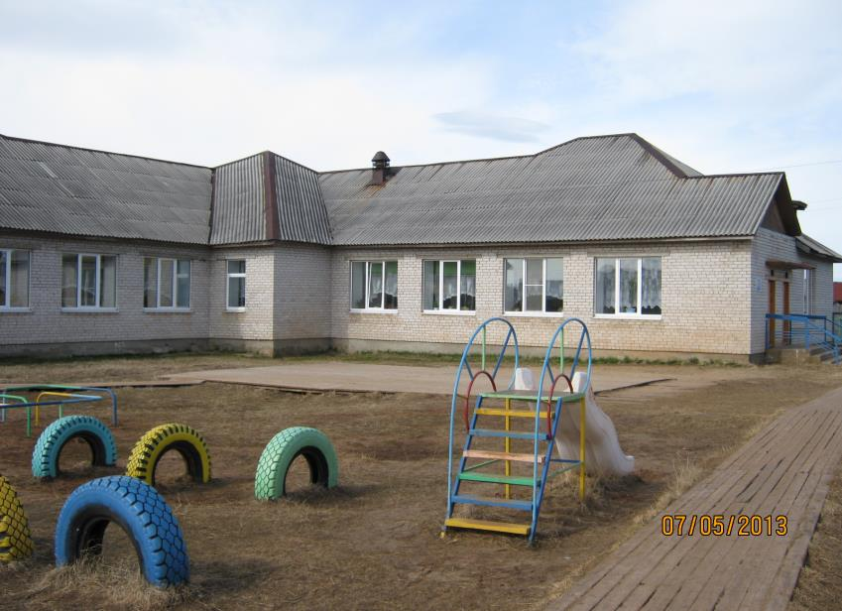

Slide 3
ЖЕЛАЕМ:
Счастья
Здоровья
Удачи
Любви
Красоты

Slide 4
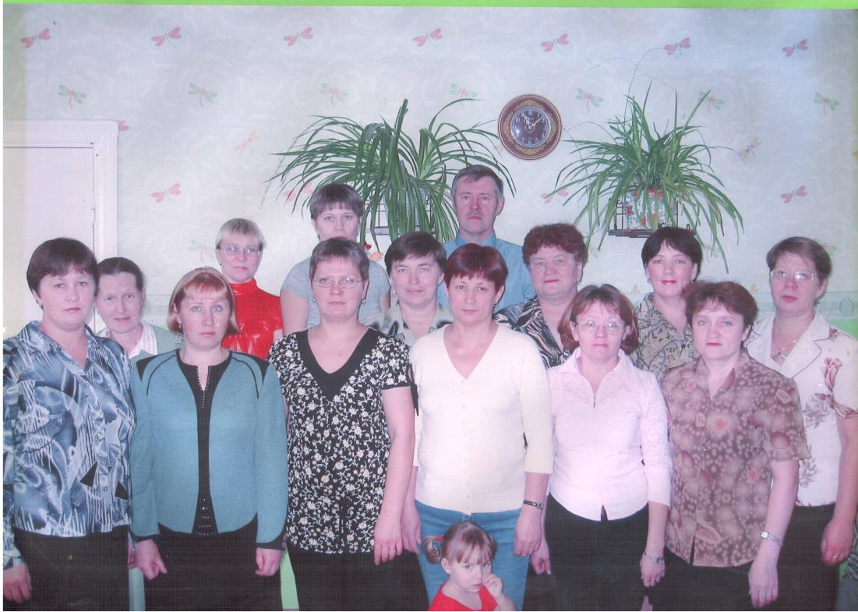
КОЛЛЕКТИВУ

Slide 5
Малышевой
Наталье Клавдиевне
Клокотовой
Любовь Леонидовне
Чесноковой
Татьяне Александровне
Максимовой Ирине Александровне
Радюшиной Нине Михайловне
5
Notes:
5

Slide 6
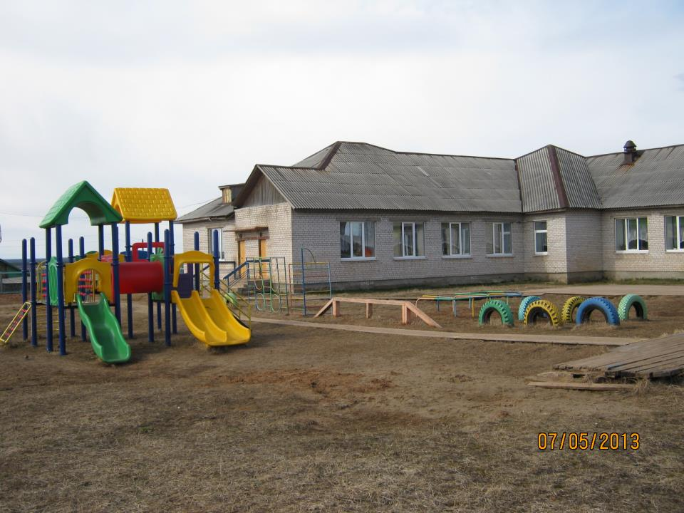

Slide 7
Исаенковой Дарье
Вениаминовне
Шишовой Марии
Викторовне
Ботевой Марии
Геннадьевне
Манзич Светлане
Юрьевне
Морозовой Татьяне
Борисовне

Slide 8
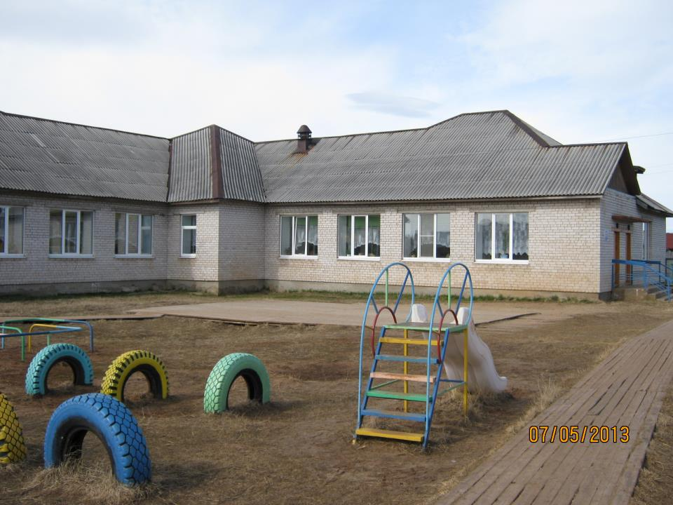

Slide 9
Сахаревой Татьяне Юрьевне
Горбачевой Надежде Васильевне
Сохачевой Людмиле Гавриловне
Сохачеву Федору Сергеевичу
Кузьминой Елене Александровне
Якушкиной Марии Александровне
9
Notes:
9

Slide 10
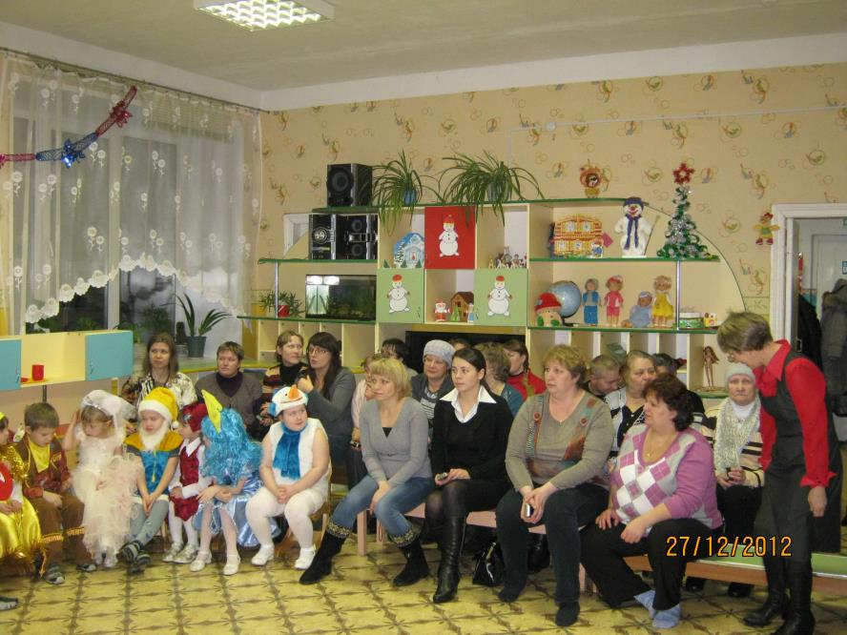

Slide 11
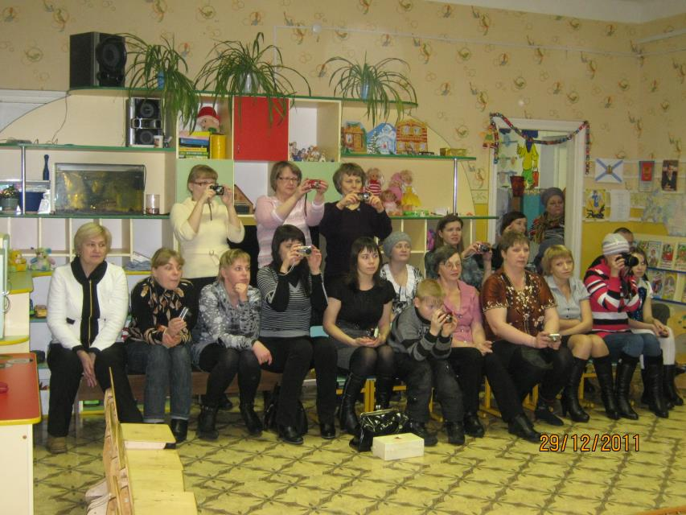

Slide 12
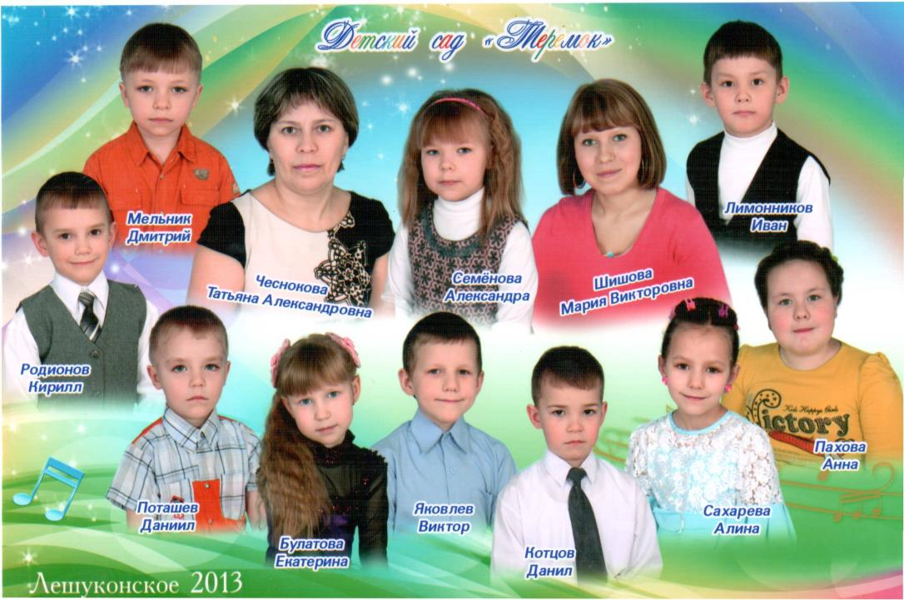
Подготовительная группа
12
Notes:
12

Slide 13
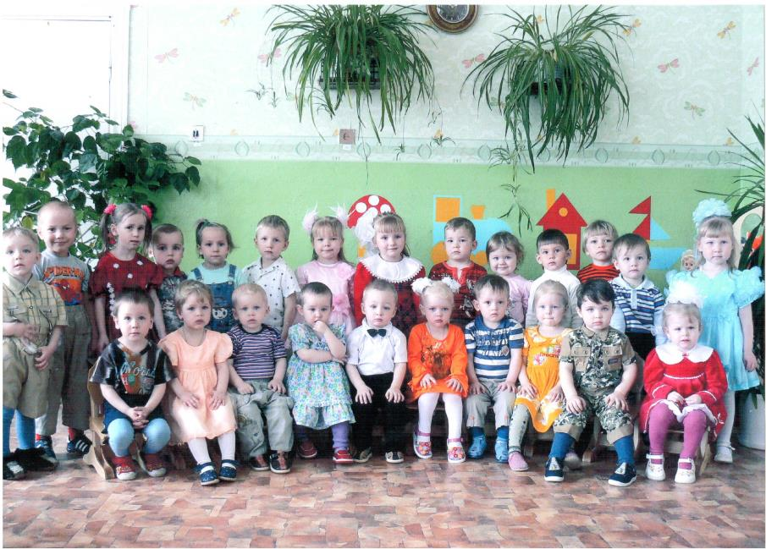
Такими мы были…

Slide 14
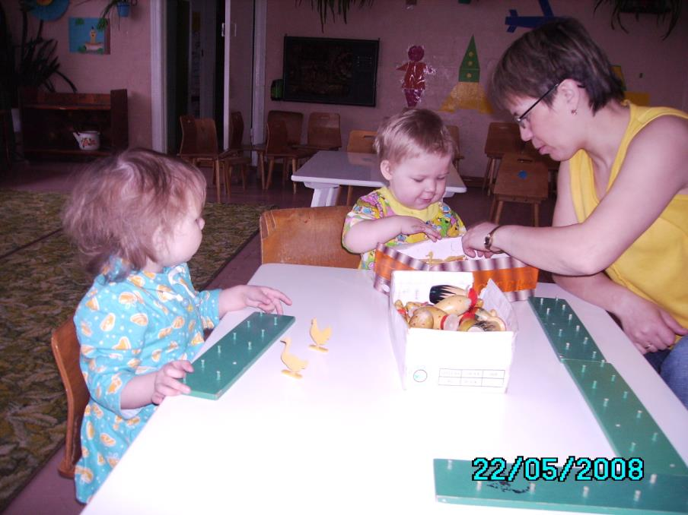

Slide 15
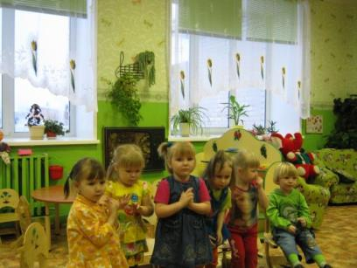
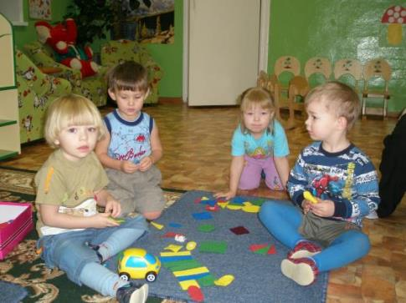
Интересные…

Slide 16
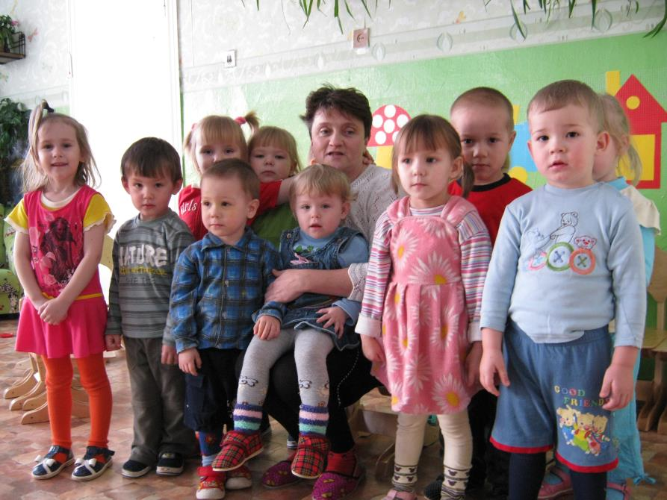
Все вместе…

Slide 17
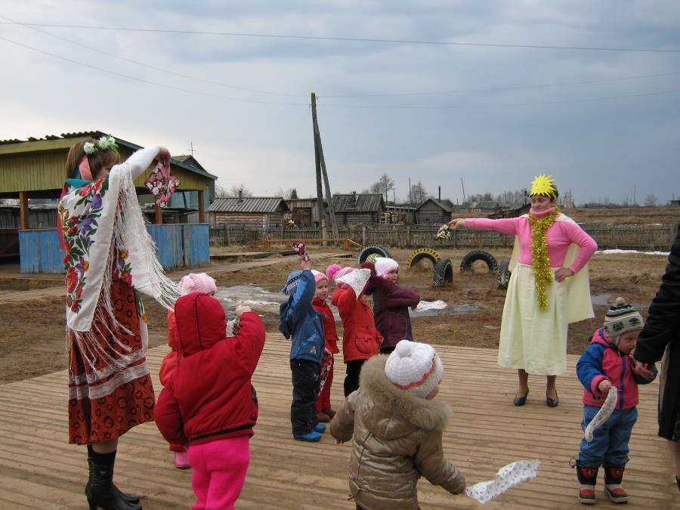
Встречаем весну…

Slide 18
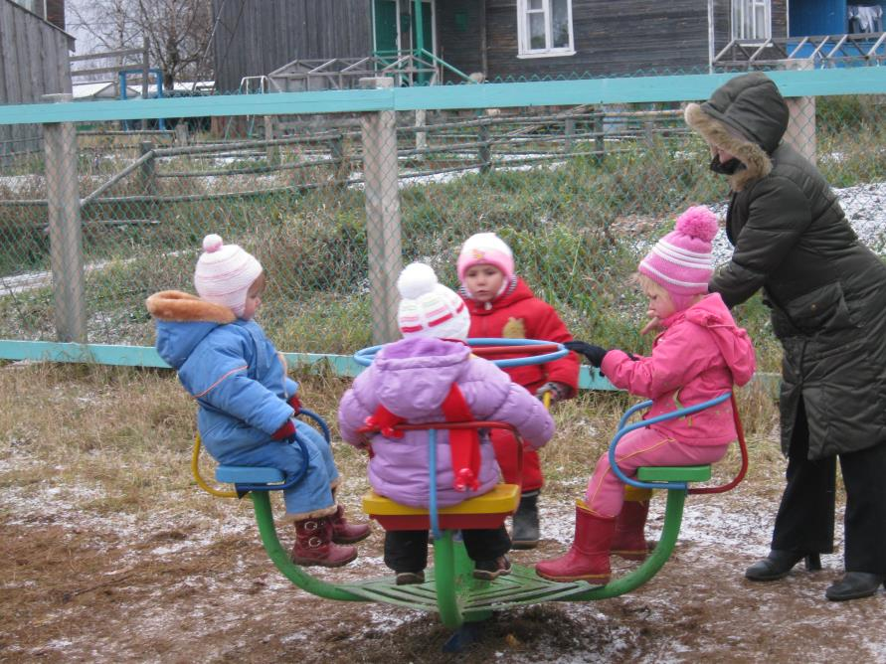

Slide 19
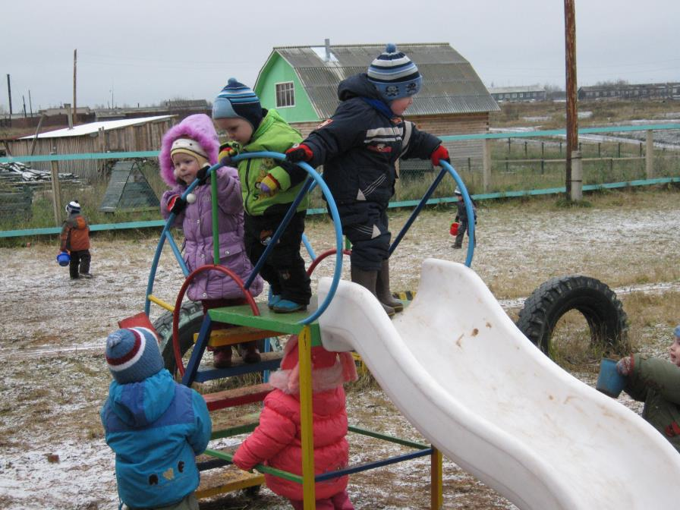

Slide 20
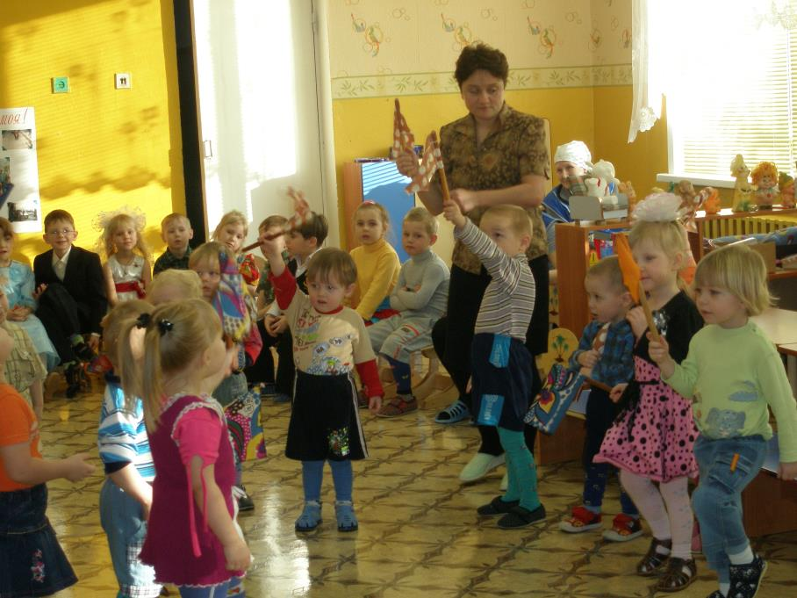

Slide 21
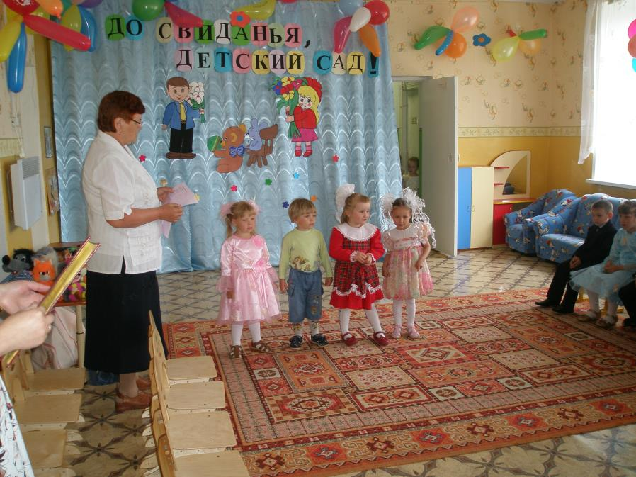

Slide 22
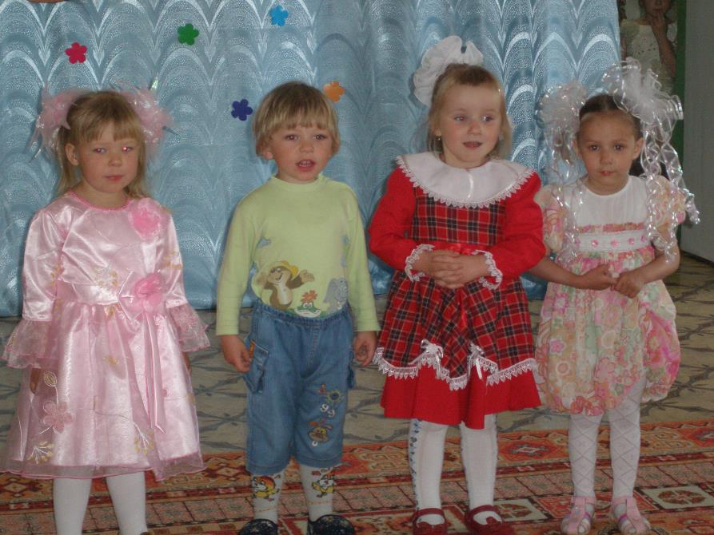

Slide 23
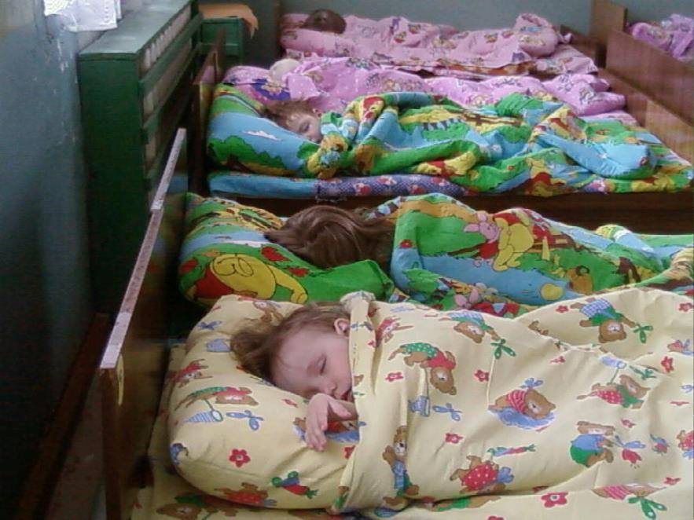
Тихий час…

Slide 24
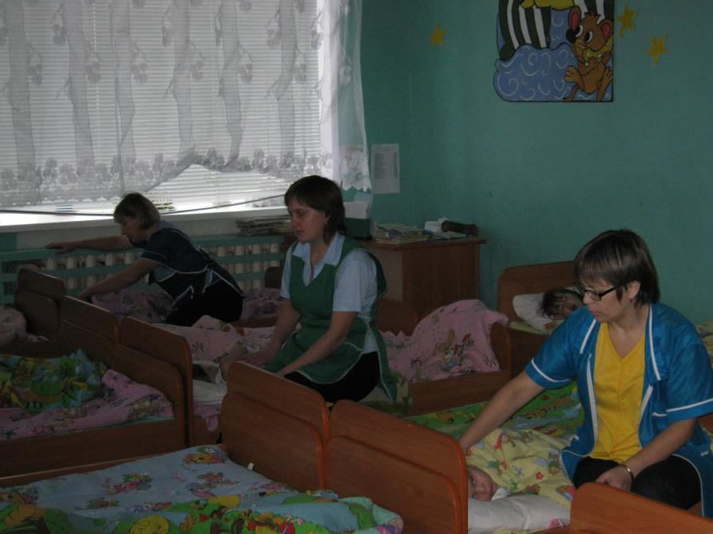

Slide 25
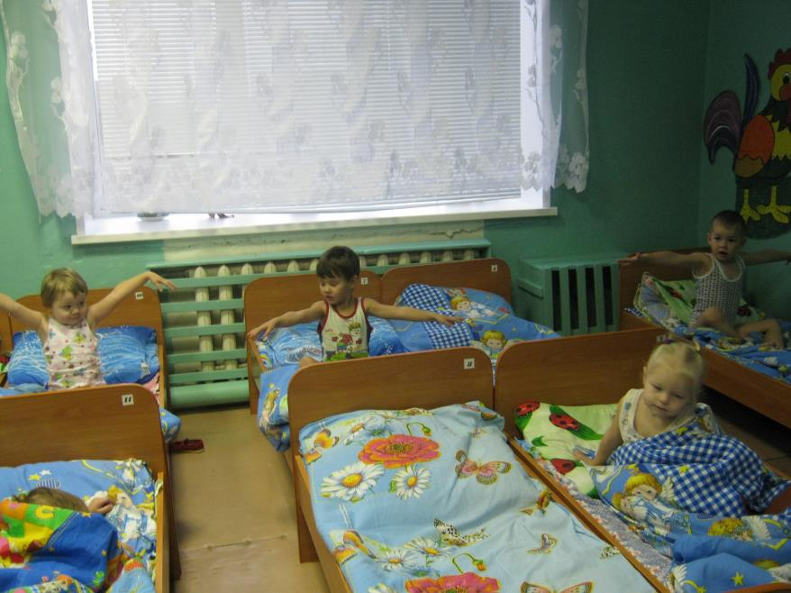

Slide 26
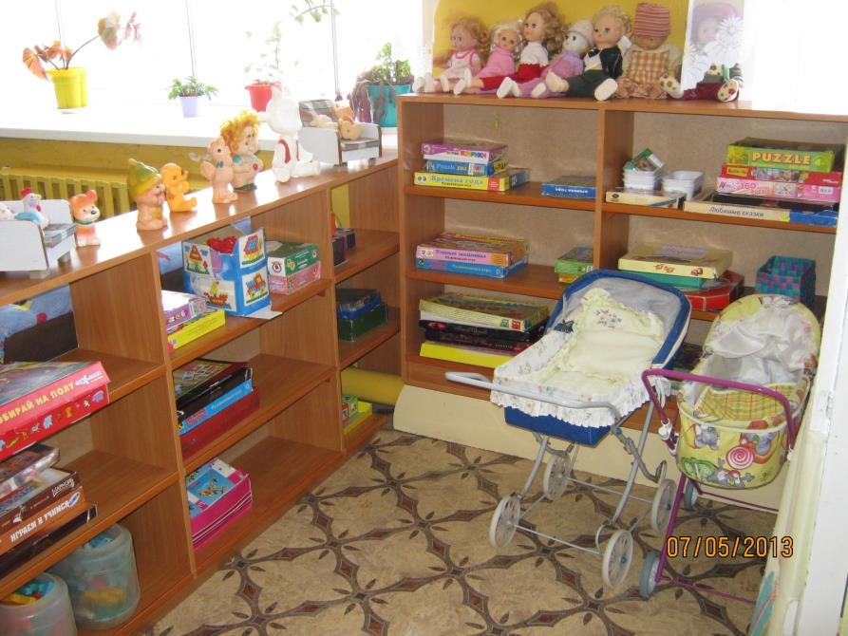
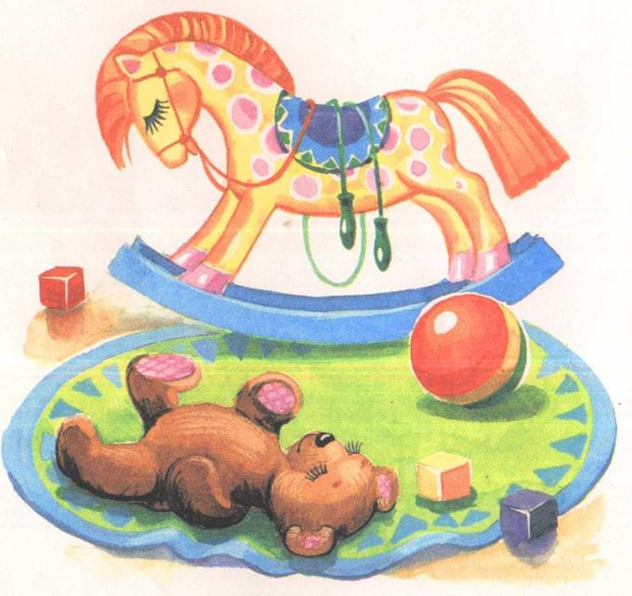

Slide 27
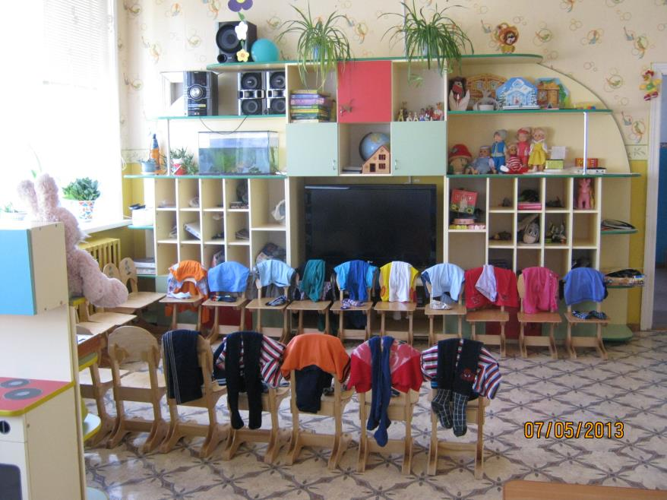

Slide 28
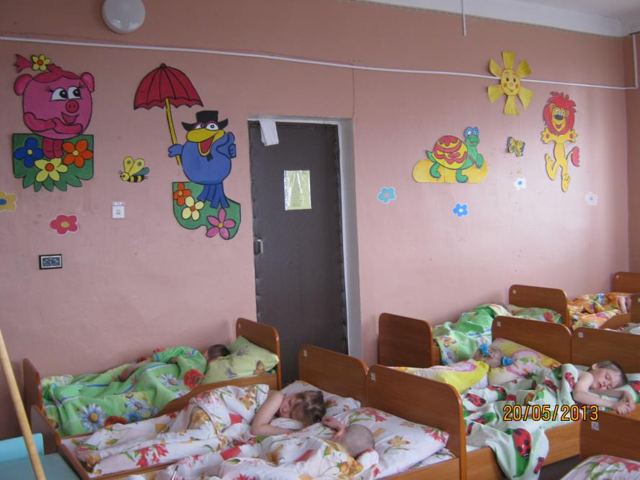

Slide 29
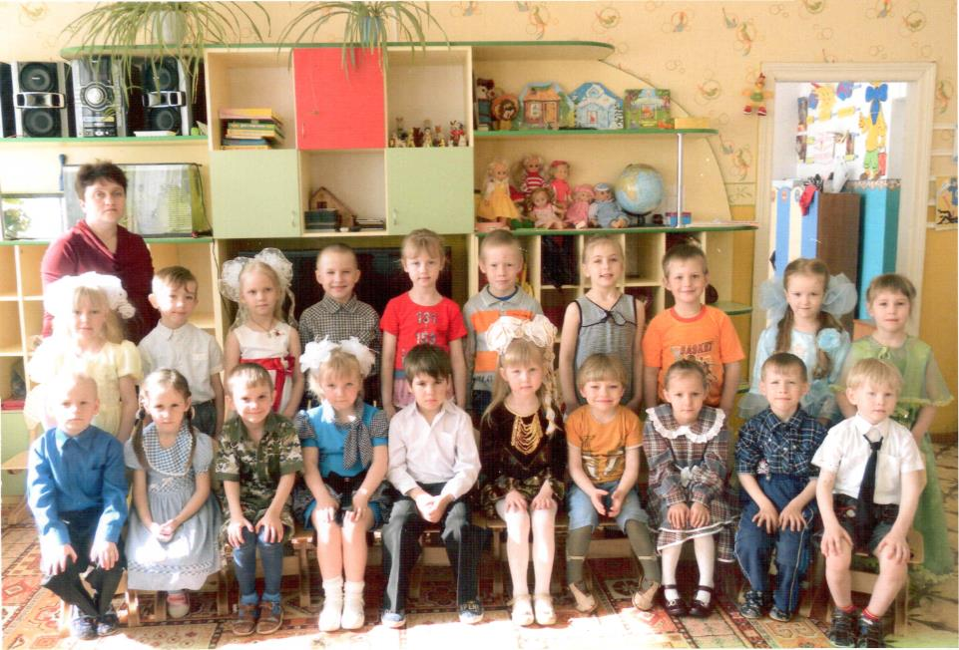
Стали старше…

Slide 30
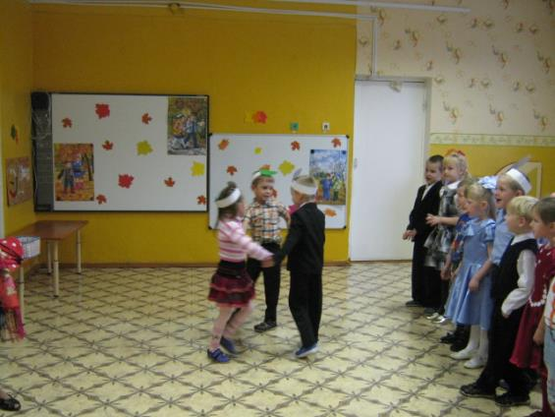
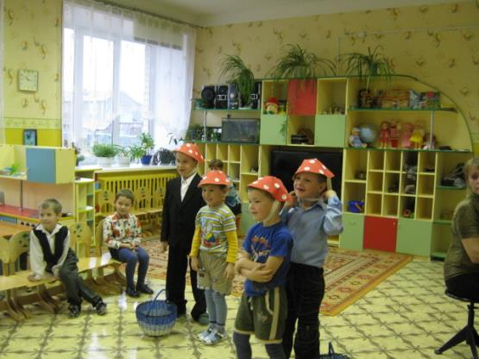
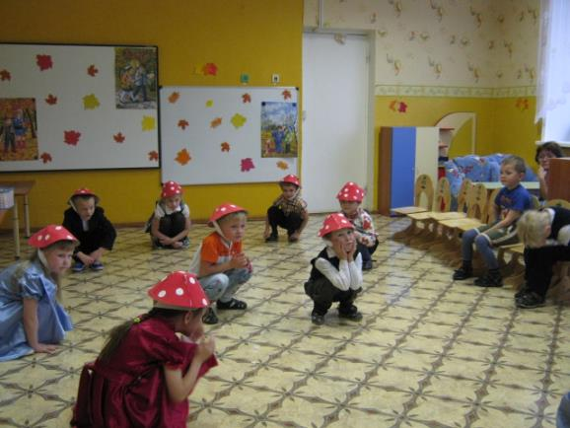
Праздник осени.

Slide 31
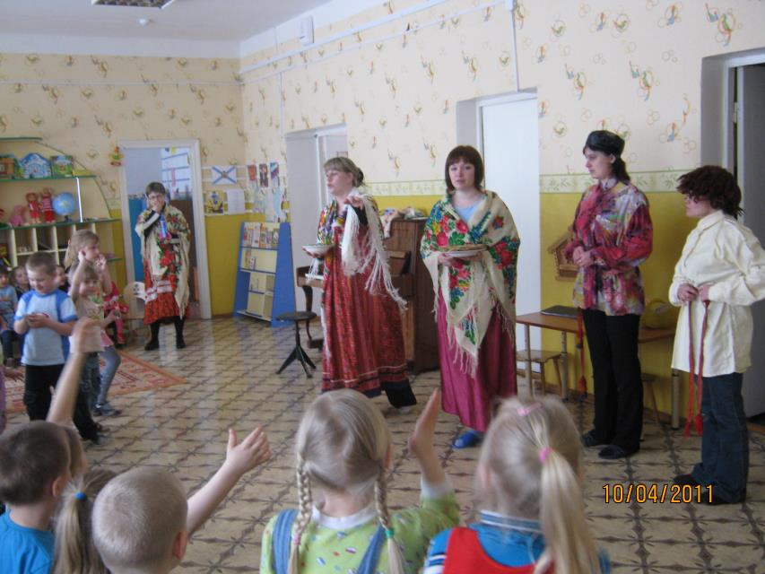

Slide 32
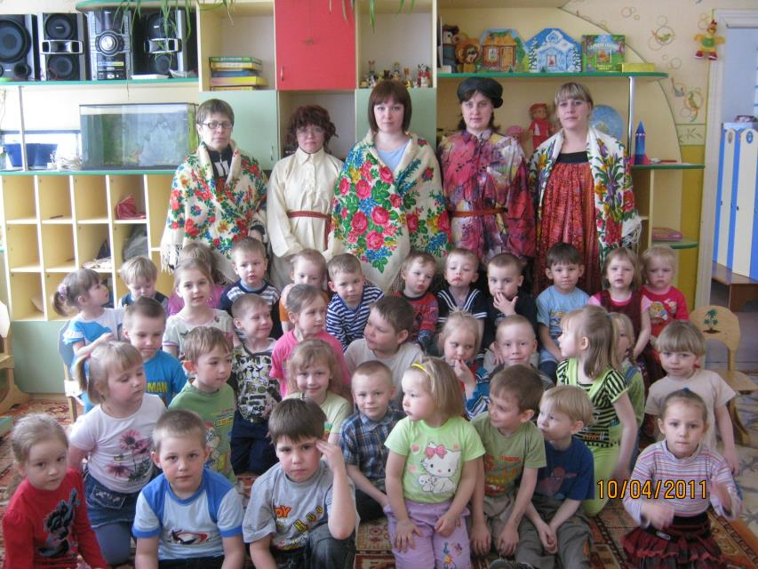

Slide 33
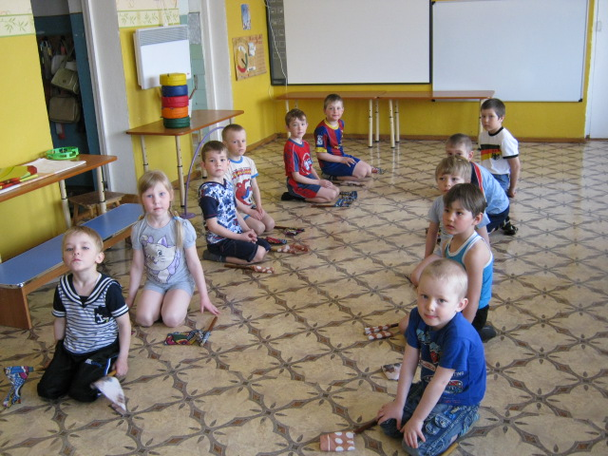
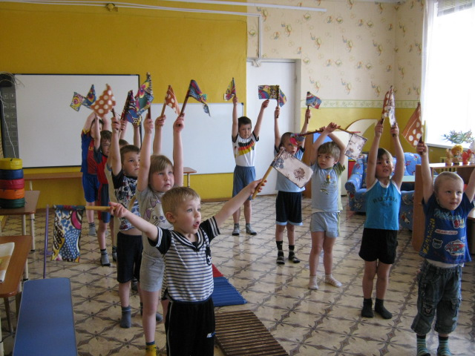

Slide 34
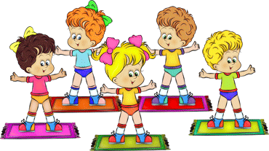
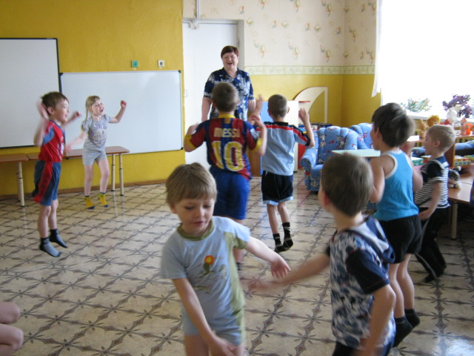
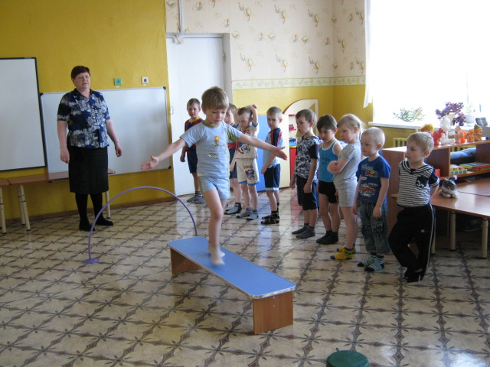

Slide 35
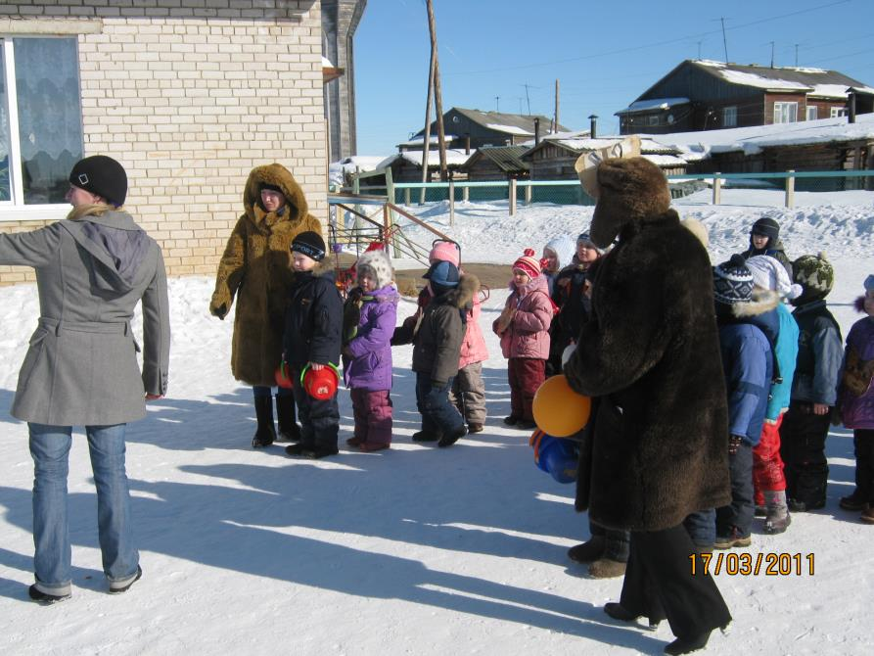
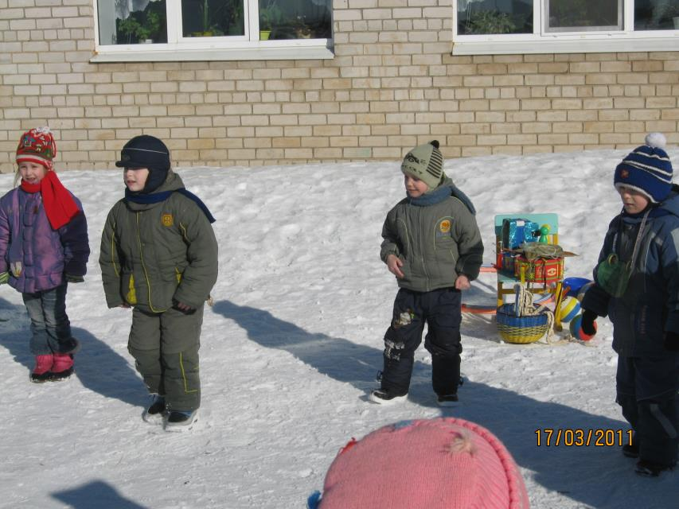

Slide 36
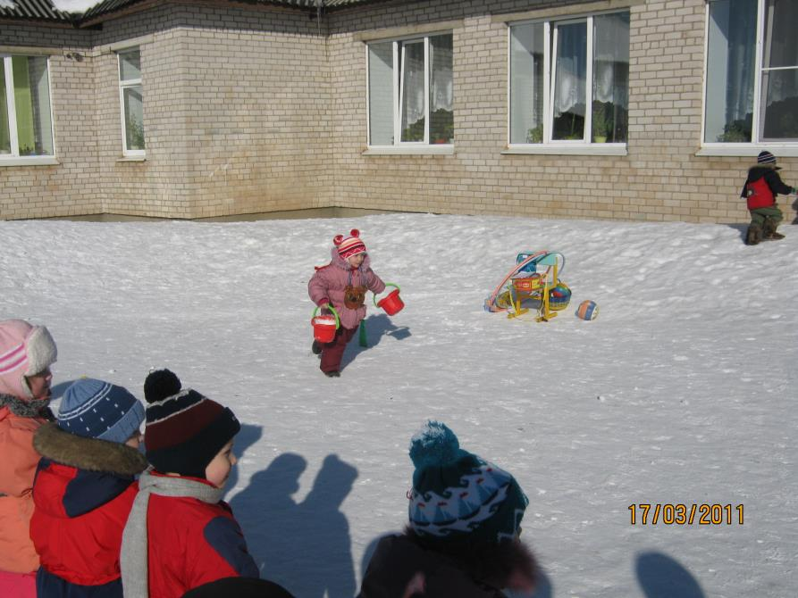
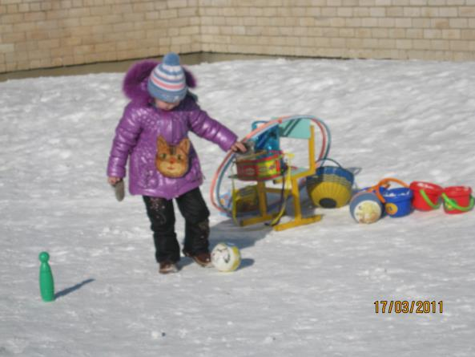

Slide 37
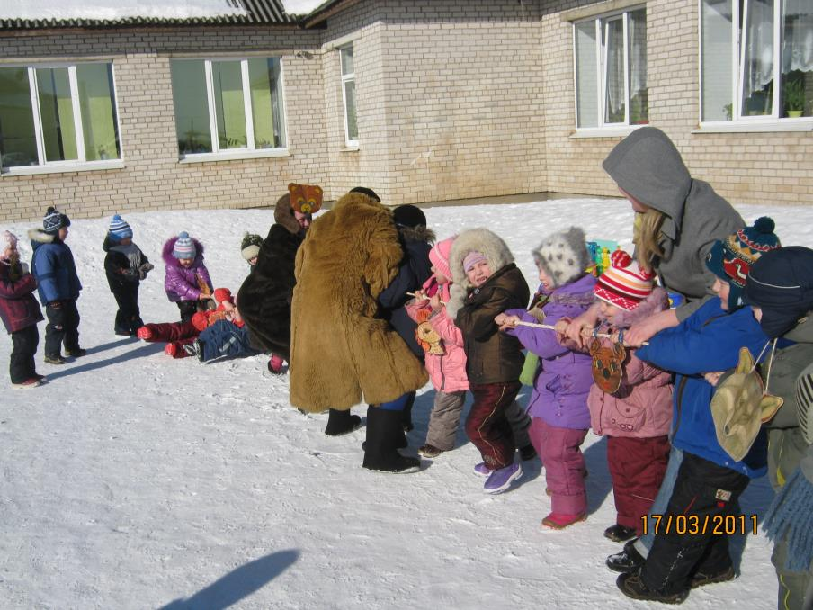

Slide 38
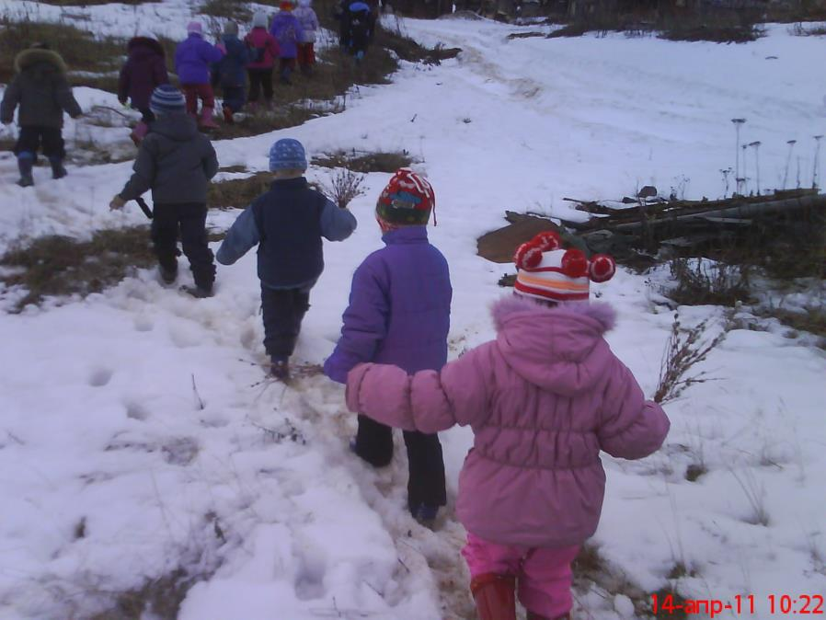
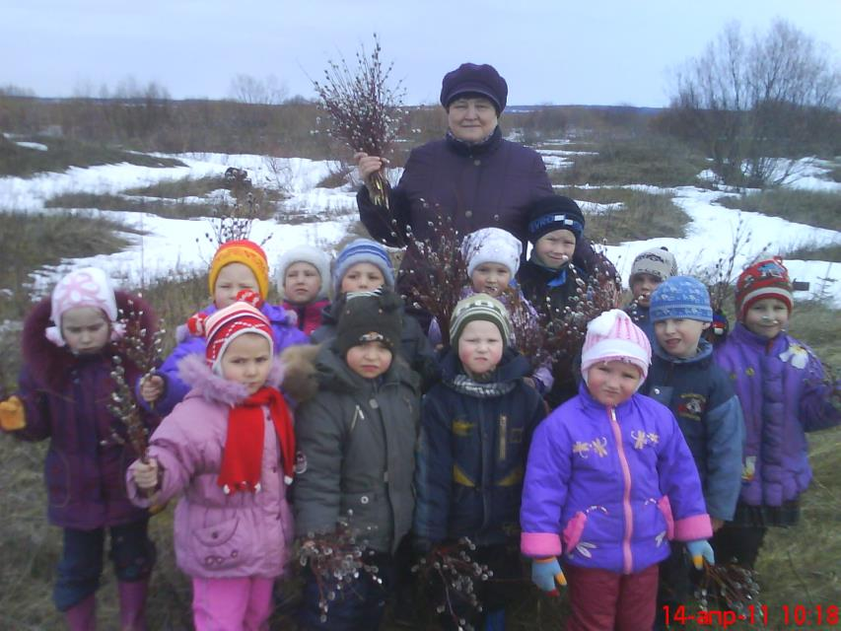

Slide 39
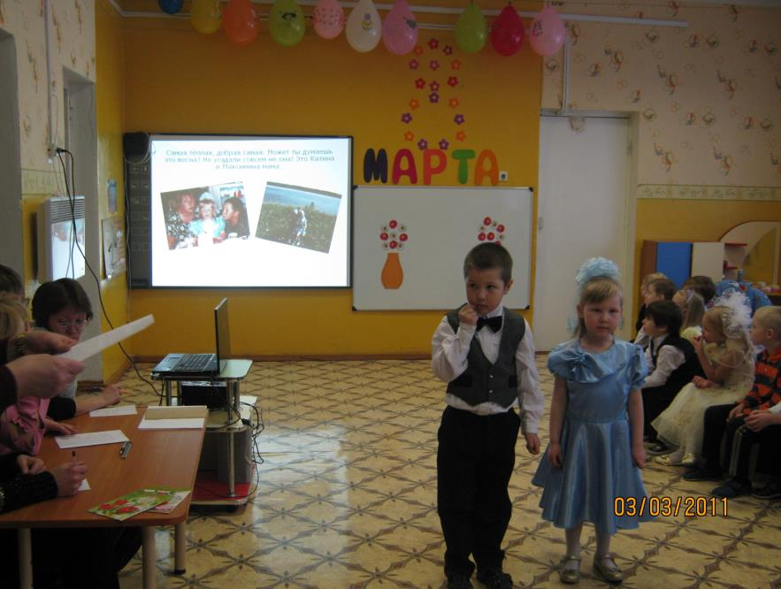
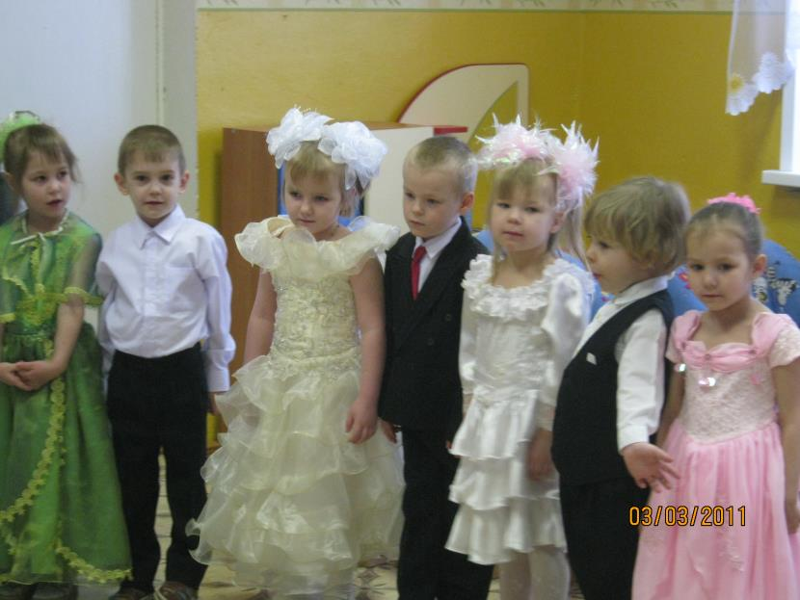

Slide 40
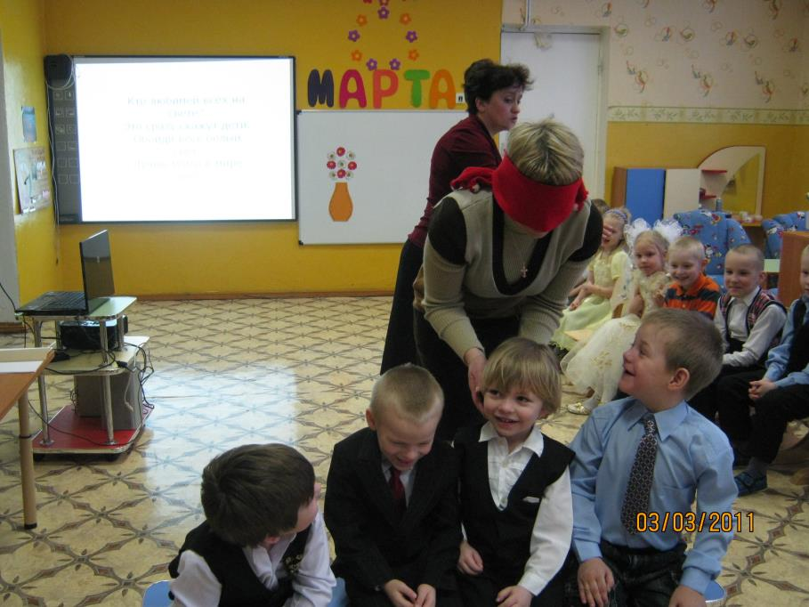
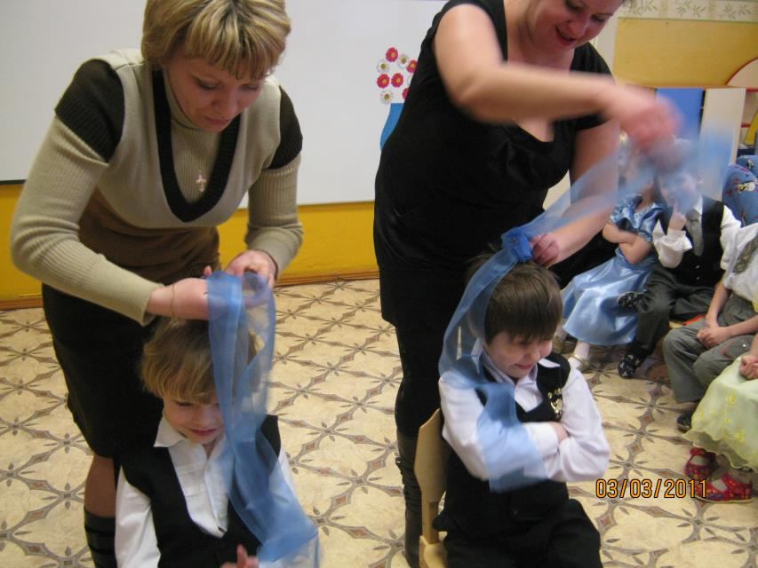

Slide 41
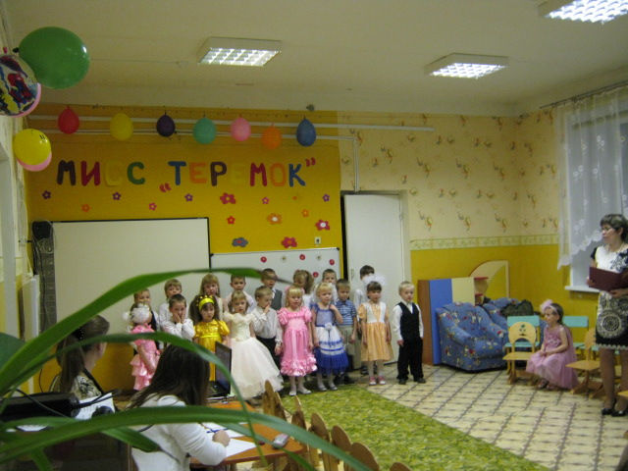
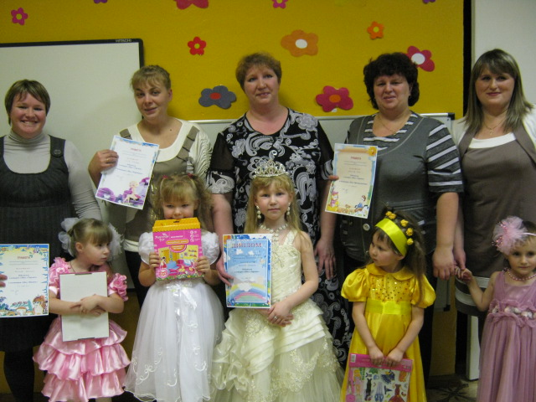

Slide 42
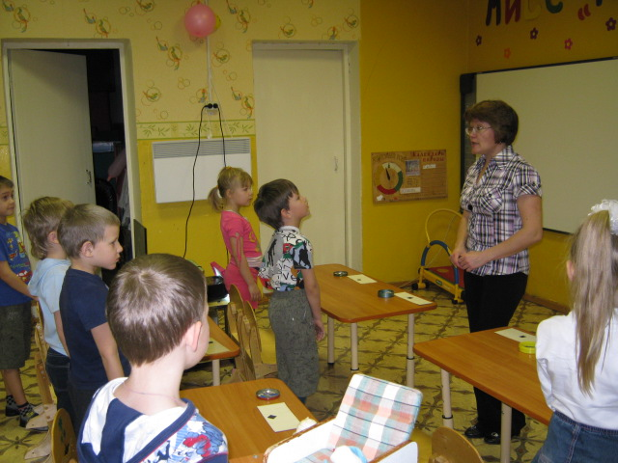

Slide 77
Пусть память добрая будет вам наградой! Пусть дети не забудут Ваш садик никогда! Пусть с радостной улыбкой, Заходят в добрый час! А радость, уваженье Не покидают вас!

Slide 79
Витя
Даня
ВЫПУСКНИКИ 2013г
Катя
Саша
Ваня
Кирилл
Дима
Аня
Алина
Даня

Slide 80
До свиданья, детский сад, Будь всегда в порядке! Ожидают дошколят Парты и тетрадки. Пусть счастливым будет путь В школьной жизни новой! Хоть и радость, а взгрустнуть Все вокруг готовы. Пожелаем для ребят Первоклассной силы! До свиданья, детский сад, И за всё спасибо!

